Slide 1

Föräldramöte Hille P11 (2013)
Hille IP 2024-04-14

Slide 2
Agenda
Laget
Serien
Träningar
Cuper
Ekonomi /avgifter
Värdeord
Förväntan på oss ledare/på er föräldrar

Slide 3
Laget
40 spelare (fullt)
Ledare; Per Ericsson, Leo Hillgren, Jenny Forsling, Jens Rågwall, Jonas Hammarberg, Erik Wästholt, Per-Erik Åberg, Daniel Kraft
Kioskansvarig; Elin Ritzén
Gräsfadderlottsansvarig; Sabina Svedberg
Ekonomiansvarig (lagkassa, sponsring etc); Elin Ritzén
Föräldraråd; Josephine Blomstedt & Anna Lindqvist

Slide 4
Serien
7 mot 7 3x20 min (bollstorlek 4)
Hille har anmält tre lag; Hille Gul, Hille Svart & Hille Vit (totalt 28 lag i vår serie)
Matcherna spelas i Gästrikland
Lottning av seriespel sker i slutet av nästa vecka
Matcherna planeras att spelas på söndagar v.19, 20,21,23,24,26, 33,34,35,36,37,38,39 (vi kan byta lag emellan om det passar dåligt, tex v.26)
Utan dispens (låna in1 st P12 (2012), vi kan låna in från P10 (2014)
Vissa lag kommer att ha bandade åldrar (Stensätra, Ockelbo, Hedesunda bla)
Gröna kort kommer att användas
Matchvärdar, high five etc. Vi tar gärna hjälp av er föräldrar
Ungdomsdomare under utbildning kommer att döma
Halsband, ringar, armband, öronringar, läderband, gummiband etc är förbjudna och måste tas bort vid match
Matchuttagning, max 13 st per match. Träningsnärvaro avgör.

Slide 5
Träningar
Uppstart 11 april
3 träningar i veckan (ordinarie tider måndag, tisdag, torsdag kl.17-18)
Vi försöker få ihop träningsmatcher innan seriestart
Förväntningar spelare/träningsnärvaro/aktiva på träningen/jobba på gemenskapen
Vi kan komma att behöva nivåindela ibland

Slide 6
Cuper
Falu cup 14-16 juni
Två lag är anmälda;13 spelare/lag (först till kvarn, hittills står tre som reserv)
Start kl.16 den 14/6
Spelschema kommer i slutet av maj/början av juni
Kost/logi ingår ej
Funktionell t-shirt, skopåse, samt särskilda cuperbjudanden kopplade till deltagarkortet ingår
Föräldrar ombesörjer skjuts dit och hem
Kostnad 315 kr/spelare (då vi ej har någon lagkassa ännu)
Valloncupen 29 juni (utanför Tierp)
Intresseanmälan har skickats ut
Förtur för dem som ej hann med Falu Cup (reserverna)
Hel dag
Kost ingår ej
Kostnad 100 kr/spelare
Rallarbollen 7-9 augusti (Testebo, Strömsbro)

Slide 7
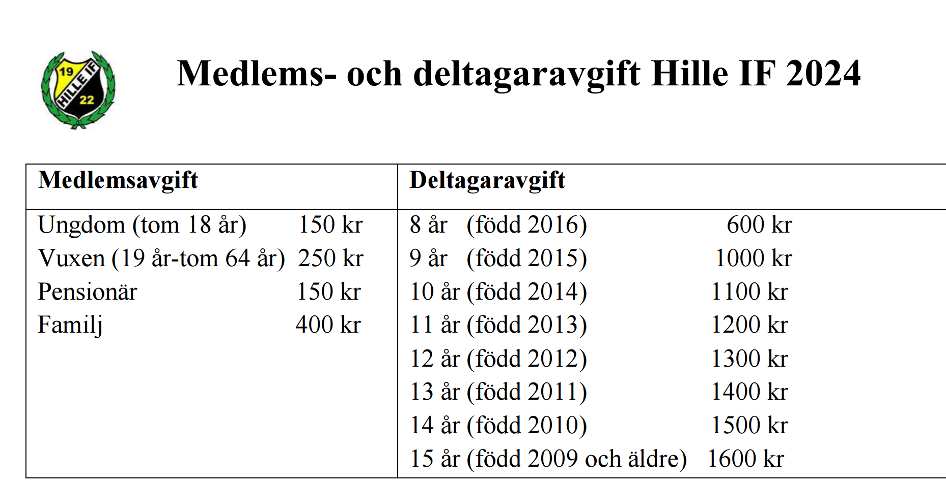
Ekonomi/avgifter
Medlems- och deltagaravgift ska vara betald senast 30 april 2024
Vi har 300 kr i lagkassan idag
- Vill vi öka på den så vi kan åka på fler cuper, köpa kläder, göra saker med barnen etc?
- Hur ska vi få pengar till den då i så fall? Betala in/sälja saker?

Slide 8
Värdegrund Gästriklands Fotbollsförbund
Vi utbildar människor och inte enbart fotbollsspelare
Alla ska känna sig trygga och välkomna
Vi hjälps åt för at skapa en kamratlig atmosfär
Vi accepterar och respekterar varandras olikheter
Vi har nolltolerans mot kränkningar, mobbing och diskriminering
Vi hjälps åt för att göra varandra bättre

Slide 9
Värdegrund Hille IF P11 (2013)
Vi vill att våra spelare tar fram deras värdegrund själva
Workshop på IP (inte i samband med träning) under april
Spelarkontrakt som ska signeras/handslag, vad tycker ni?
Konsekvenser om man inte följer reglerna (barnen får bestämma)
Ledarnas/Föräldrarnas roll

Slide 10
Förväntan på oss ledare/er föräldrar
Ledare
Jobba med värdeorden i träningen/vid match
Fortsätta med det fina jobb de gör, bra arbete och positiv ton
Ta upp med föräldrarna direkt om barnen inte deltar i aktiviteterna, förstör eller liknande
Var tydliga med prestationsmål, inte alltid att vinna match
Förälder
Öppen med oss ledare om man haft en dålig dag/om det hänt något eller har särskilda behov
Ställa upp som matchvärdar
Inte coacha sina barn från andra sidan planen, det är ledarnas jobb
Ställa upp om det kör ihop
Ge ledarna mandat att säga ifrån

